Slide 1
ABLESTACK 보안 취약점 증적
호스트·항목 코드·실행 명령·원문 출력을 하나의 보고서로 자동 생성
호스트 1대 · 증적 항목 1건
2026-07-23T14:02:49+09:00
근거: ABLESTACK 보안취약점 가이드 v1.3 / KISA 2026

Slide 2
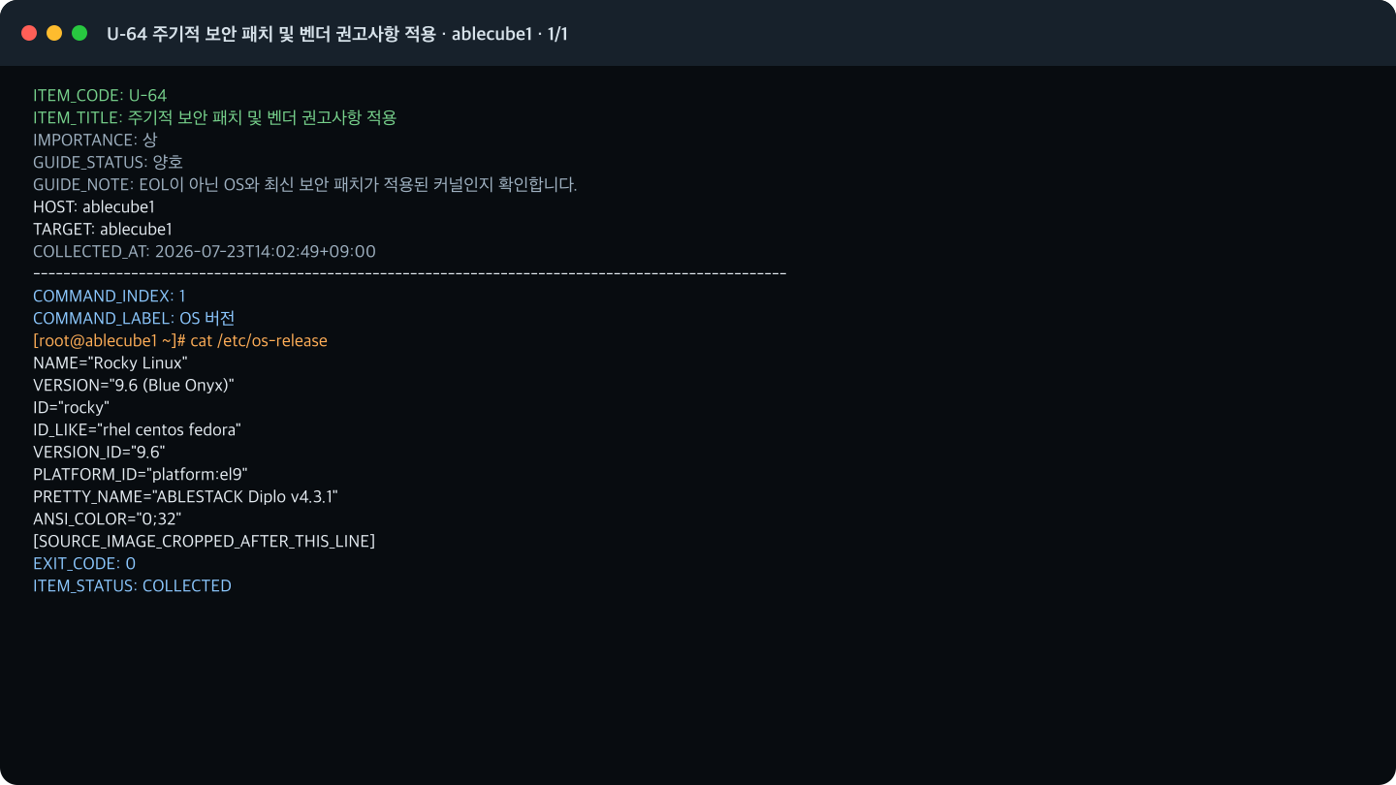
U-64 주기적 보안 패치 및 벤더 권고사항 적용
양호
ablecube1 · 2026-07-23T14:02:49+09:00 · 1/1

